Slide 1
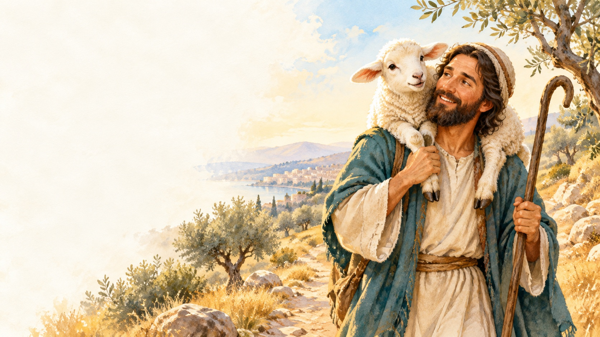
Потерянная
овечка
5–7 лет 35 минут
Notes:
Этап 1. 4 мин. Период 0–4 мин. Слайды 1.
Реплика: Сегодня мы узнаем, что сделал пастух, когда потерял одну овечку. Пастух заботится об овцах. Иисус рассказал эту историю людям, которые удивлялись, что Он принимает тех, кто поступал плохо. Послушаем притчу целиком.
Как провести: Откройте слайд 1. Прочитайте Лк. 15:3–7 с последней страницы этого пособия. После чтения поясните: «У пастуха было сто овец. Одной не стало. Он пошёл искать её и радовался, когда нашёл». Про значение покаяния поговорите на этапе 9.
Вопрос: Что пастух сделал, когда одной овечки не стало?
Ориентир: Пошёл искать и искал, пока не нашёл.
Ритм: 30 сек — вступление; 2 мин — чтение; 1 мин — пояснение; 30 сек — вопрос.
Источник притчи и цитат: Лк. 15:3–7, Синодальный перевод, https://bible.by/syn/42/15/ . Игровые места, звуки и современные истории придуманы для занятия. Иллюстрации созданы для урока. Пять овечек — модель для игры; в притче сто овец.

Slide 2
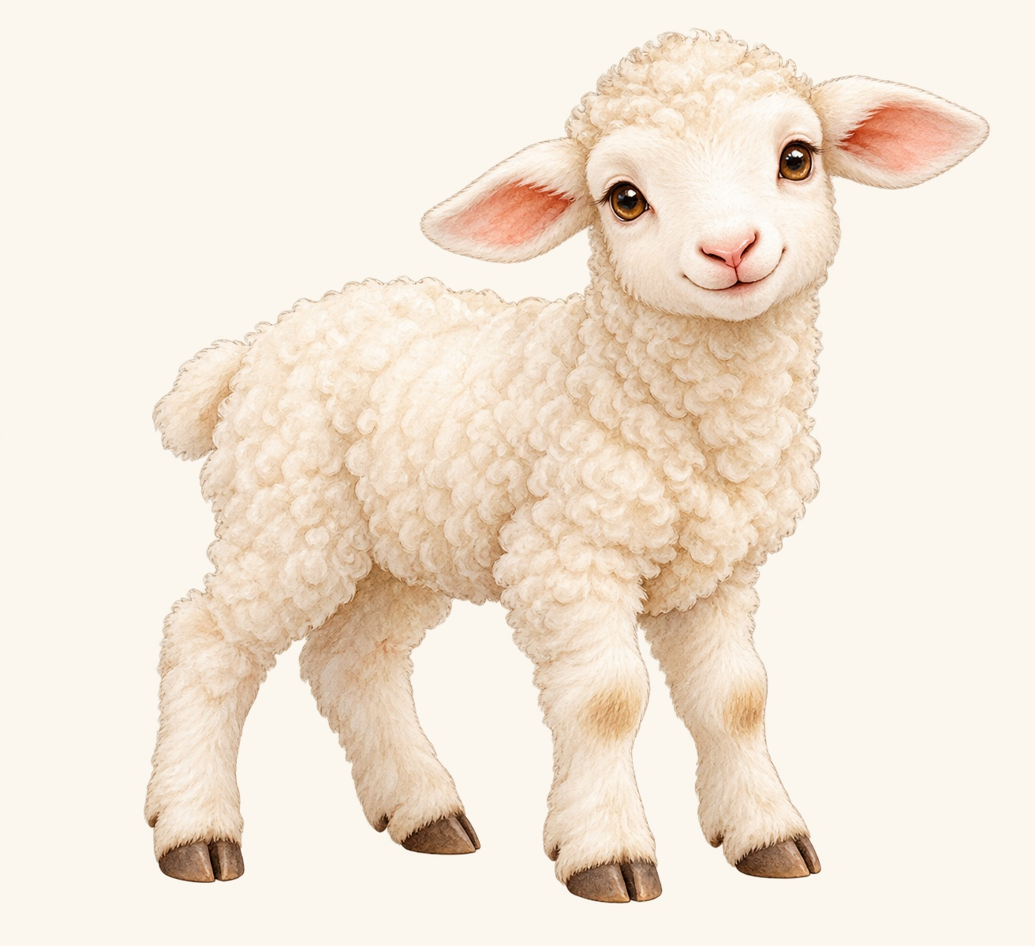
Наше маленькое стадо
Сколько овечек в нашей игре?
02
Notes:
Этап 2. 2 мин. Период 4–6 мин. Слайды 2–3.
Реплика: В нашей игре пять бумажных овечек. В притче их было сто. Посчитаем наши карточки. Теперь закройте глаза или отвернитесь на мгновение. Откройте. Что изменилось? Покажите пальчиком, сколько овечек не хватает. Если осталось много, та, которой нет, всё равно важна?
Как провести: На слайде 2 и на столе пять овечек. Попросите отвернуться, уберите одну бумажную карточку в конверт и переключите на слайд 3. Дайте всем сначала показать ответ, затем попросите два объяснения. Шестая карточка уже спрятана для поиска. Она изображает ту же потерянную овечку в следующей игре.
Вопрос: Почему пастух заметил одну пропажу?
Ориентир: Он заботился о своих овцах. Одна овечка тоже важна.
Ритм: 30 сек — счёт; 30 сек — пропажа; 30 сек — общий ответ; 30 сек — вывод.
Сначала показывайте пять овечек. Следующий слайд после того, как дети отвернутся.
Источник притчи и цитат: Лк. 15:3–7, Синодальный перевод, https://bible.by/syn/42/15/ . Игровые места, звуки и современные истории придуманы для занятия. Иллюстрации созданы для урока. Пять овечек — модель для игры; в притче сто овец.

Slide 3
Одной не хватает
Кого не хватает?
03
Notes:
Этап 2. 2 мин. Период 4–6 мин. Слайды 2–3.
Реплика: В нашей игре пять бумажных овечек. В притче их было сто. Посчитаем наши карточки. Теперь закройте глаза или отвернитесь на мгновение. Откройте. Что изменилось? Покажите пальчиком, сколько овечек не хватает. Если осталось много, та, которой нет, всё равно важна?
Как провести: На слайде 2 и на столе пять овечек. Попросите отвернуться, уберите одну бумажную карточку в конверт и переключите на слайд 3. Дайте всем сначала показать ответ, затем попросите два объяснения. Шестая карточка уже спрятана для поиска. Она изображает ту же потерянную овечку в следующей игре.
Вопрос: Почему пастух заметил одну пропажу?
Ориентир: Он заботился о своих овцах. Одна овечка тоже важна.
Ритм: 30 сек — счёт; 30 сек — пропажа; 30 сек — общий ответ; 30 сек — вывод.
Источник притчи и цитат: Лк. 15:3–7, Синодальный перевод, https://bible.by/syn/42/15/ . Игровые места, звуки и современные истории придуманы для занятия. Иллюстрации созданы для урока. Пять овечек — модель для игры; в притче сто овец.

Slide 4
Чей это голос?
Ш-ш-ш
Буль-буль
Ме-е
04
Notes:
Этап 3. 3 мин. Период 6–9 мин. Слайды 4.
Реплика: Начинается наша игра в поиск. Звуки мы придумываем для игры. «Ш-ш-ш» — ветер. «Буль-буль» — вода. «Ме-е» — овечка. Когда услышите овечку, приложите ладонь к уху. Давайте попробуем. Какой звук поможет нашему игрушечному пастуху?
Как провести: Произнесите звуки в разном порядке дважды, всего шесть сигналов. Сделайте паузу после каждого, чтобы ответили все. Во втором круге дети могут отвечать тихим «ме-е». Для ребёнка, которому неудобно отвечать голосом, оставьте жест. Завершите одним общим сигналом «услышали».
Вопрос: Как мы поняли, что в игре рядом овечка?
Ориентир: Услышали «ме-е» и внимательно слушали.
Ритм: 1 мин — правила и проба; 1,5 мин — два круга; 30 сек — переход.
Источник притчи и цитат: Лк. 15:3–7, Синодальный перевод, https://bible.by/syn/42/15/ . Игровые места, звуки и современные истории придуманы для занятия. Иллюстрации созданы для урока. Пять овечек — модель для игры; в притче сто овец.

Slide 5
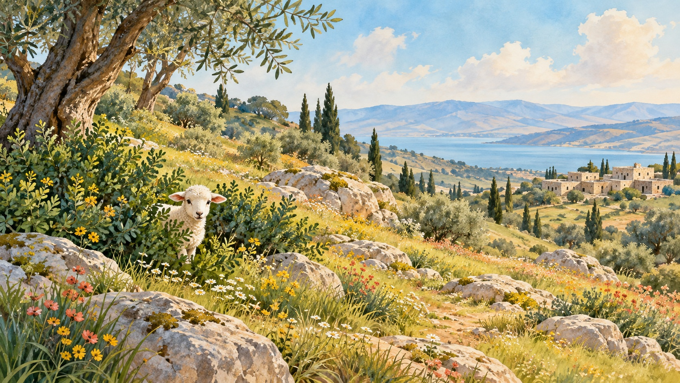
Где овечка?
05
Notes:
Этап 4. 5 мин. Период 9–14 мин. Слайды 5.
Реплика: Сначала поищем овечку на картинке. Рассмотрите её молча, а потом покажем все вместе. Теперь поищем бумажную овечку. Есть три места: лужок, дорожка и кустик. Первая подсказка: овечка рядом с зелёным. Где она может быть? Вторая: овечка спрятана под тканью. Какое место проверим?
Как провести: На слайде 5 овечка слева за кустом. В комнате заранее обозначьте три места: «ЛУЖОК» с зелёной бумагой, «ДОРОЖКА» с бежевым листом, «КУСТИК» с зелёной салфеткой. Спрячьте шестую овечку под салфеткой. Читайте подсказки по одной. Все выбирают место жестом. Один ребёнок называет место, второй поднимает салфетку, третий берёт карточку. Остальные показывают жест поиска. Скажите: «Мы нашли её вместе».
Вопрос: Какая подсказка помогла выбрать между лужком и кустиком?
Ориентир: На обоих есть зелёное. Под тканью можно спрятать карточку у кустика.
Ритм: 1 мин — картинка; 1 мин — две подсказки; 2 мин — общий поиск; 1 мин — радость и вопрос.
Источник притчи и цитат: Лк. 15:3–7, Синодальный перевод, https://bible.by/syn/42/15/ . Игровые места, звуки и современные истории придуманы для занятия. Иллюстрации созданы для урока. Пять овечек — модель для игры; в притче сто овец.

Slide 6
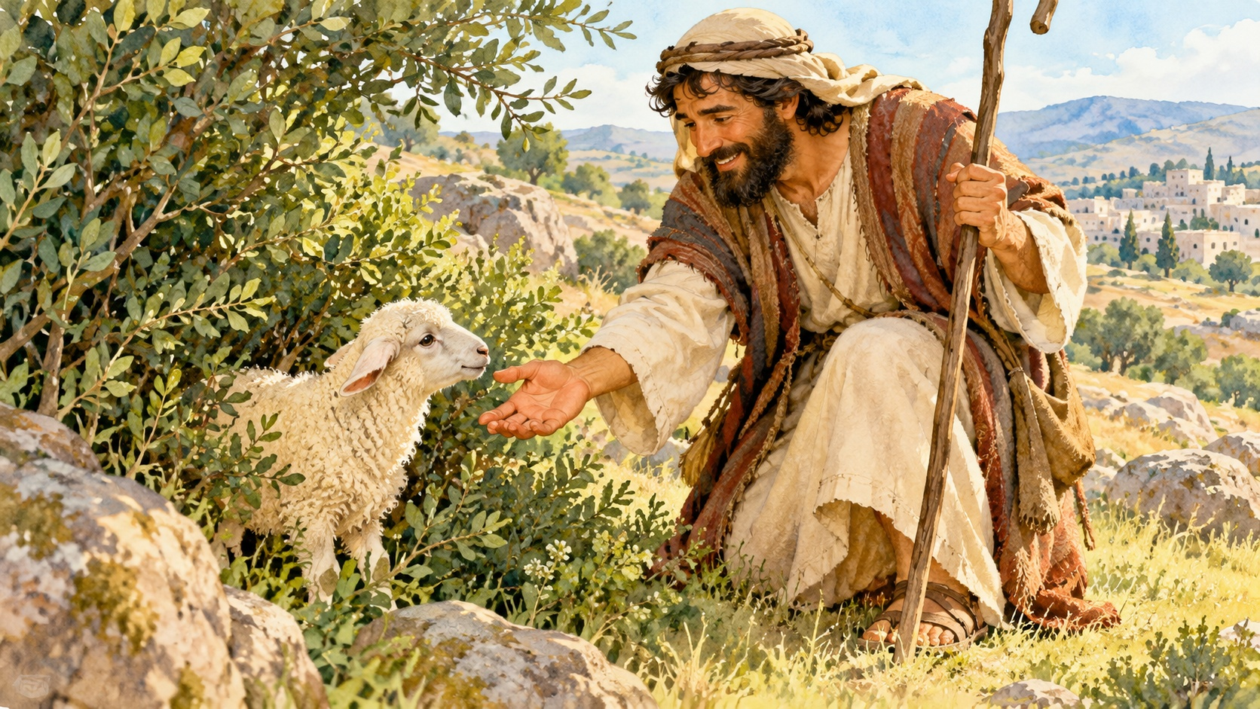
Пастух нашёл овечку
Он радуется
и бережно несёт
овечку.
Лк. 15:5
06
Notes:
Этап 5. 2 мин. Период 14–16 мин. Слайды 6.
Реплика: Посмотрите, пастух нашёл овечку. Сейчас снова прочитаю слова Иисуса: «А найдя, возьмёт её на плечи свои с радостью». Какое у него лицо? Покажите такую радость своим лицом. Пастух бережно несёт овечку. Мы тоже бережно вернём бумажную овечку к стаду.
Как провести: Откройте слайд 6. Поднимите найденную карточку и передайте одному ребёнку, который кладёт её рядом с четырьмя карточками. Карточка из конверта остаётся у вас. Покажите на картинке заботу пастуха. Для сценки дальше используйте фигурку или бумажную карточку пастуха.
Вопрос: Когда пастух обрадовался?
Ориентир: Когда нашёл потерянную овечку.
Ритм: 30 сек — стих; 30 сек — лицо радости; 30 сек — возврат; 30 сек — ответ.
Источник притчи и цитат: Лк. 15:3–7, Синодальный перевод, https://bible.by/syn/42/15/ . Игровые места, звуки и современные истории придуманы для занятия. Иллюстрации созданы для урока. Пять овечек — модель для игры; в притче сто овец.

Slide 7
Радость вместе
Пастух: «Я нашёл овечку!»
Друзья: «Мы рады!»
07
Notes:
Этап 6. 2 мин. Период 16–18 мин. Слайды 7.
Реплика: Пастух позвал друзей и соседей радоваться вместе с ним. Я скажу за пастуха: «Я нашёл мою пропавшую овцу». А вы можете ответить: «Мы рады!» или показать радость жестом. Как хорошо, когда радость разделяют с друзьями!
Как провести: Прочитайте Лк. 15:6. В первом круге ответьте всей группой, во втором две половины группы по очереди. Предложите улыбку, поднятые ладони или тихий хлопок. Кратко свяжите радость с тем, что овечка нашлась.
Вопрос: О чём пастух рассказал друзьям?
Ориентир: Он нашёл свою пропавшую овечку и позвал их радоваться.
Ритм: 30 сек — стих; 1 мин — два ответа; 30 сек — вопрос.
Источник притчи и цитат: Лк. 15:3–7, Синодальный перевод, https://bible.by/syn/42/15/ . Игровые места, звуки и современные истории придуманы для занятия. Иллюстрации созданы для урока. Пять овечек — модель для игры; в притче сто овец.

Slide 8
Наш настольный театр
Ищем
Нашли
Радуемся
08
Notes:
Этап 7. 3 мин. Период 18–21 мин. Слайды 8.
Реплика: Теперь расскажем историю движениями. Один помощник двигает пастуха, другой — овечку. Остальные тоже участвуют: ищем — ладонь у лба; нашли — раскрытые ладони; радуемся — улыбка и тихий хлопок. Я буду рассказывать, а вы покажете.
Как провести: Дайте двум детям роль пастуха и овечки: это фигурки, а не изображение детей. Положите овечку у «КУСТИКА». Расскажите три эпизода: «Одной овечки не стало. Пастух ищет. Пастух нашёл и радуется». Помощники двигают карточки, группа показывает жесты. Повторите с другой парой. В конце пастух приглашает друзей порадоваться.
Вопрос: Что пастух сделал сначала и что потом?
Ориентир: Сначала искал. Потом нашёл овечку и радовался.
Ритм: 30 сек — роли; 1 мин — первая сценка; 1 мин — смена помощников и повтор; 30 сек — вопрос.
Источник притчи и цитат: Лк. 15:3–7, Синодальный перевод, https://bible.by/syn/42/15/ . Игровые места, звуки и современные истории придуманы для занятия. Иллюстрации созданы для урока. Пять овечек — модель для игры; в притче сто овец.

Slide 9
Что было сначала?
Нашёл
Одной нет
Радуется
Ищет
09
Notes:
Этап 8. 3 мин. Период 21–24 мин. Слайды 9–10.
Реплика: Эти четыре карточки перепутались. Я прочитаю каждую. Помогите поставить их по порядку. Что было первым? Что сделал пастух дальше? А теперь оживим каждый кадр, замрём на секунду и посмотрим друг на друга.
Как провести: На слайде 9 порядок смешанный: «Нашёл», «Одной нет», «Радуется», «Ищет». Четыре помощника держат такие же карточки. Прочитайте их. По решениям всей группы помощники меняют места. Слайд 10 покажите после ответа: «Одной нет — ищет — нашёл — радуется». Каждый кадр дети показывают жестом. Если двигаться неудобно, выстройте карточки на столе.
Вопрос: Можно ли поменять местами «ищет» и «нашёл»?
Ориентир: В этой истории сначала пастух ищет, затем находит.
Ритм: 30 сек — чтение карточек; 1 мин — порядок; 1 мин — четыре кадра; 30 сек — сверка.
Следующий слайд раскрывает правильный порядок. Переключайте только после решения группы.
Источник притчи и цитат: Лк. 15:3–7, Синодальный перевод, https://bible.by/syn/42/15/ . Игровые места, звуки и современные истории придуманы для занятия. Иллюстрации созданы для урока. Пять овечек — модель для игры; в притче сто овец.

Slide 10
История по порядку
1. Одной нет
2. Ищет
3. Нашёл
4. Радуется
10
Notes:
Этап 8. 3 мин. Период 21–24 мин. Слайды 9–10.
Реплика: Эти четыре карточки перепутались. Я прочитаю каждую. Помогите поставить их по порядку. Что было первым? Что сделал пастух дальше? А теперь оживим каждый кадр, замрём на секунду и посмотрим друг на друга.
Как провести: На слайде 9 порядок смешанный: «Нашёл», «Одной нет», «Радуется», «Ищет». Четыре помощника держат такие же карточки. Прочитайте их. По решениям всей группы помощники меняют места. Слайд 10 покажите после ответа: «Одной нет — ищет — нашёл — радуется». Каждый кадр дети показывают жестом. Если двигаться неудобно, выстройте карточки на столе.
Вопрос: Можно ли поменять местами «ищет» и «нашёл»?
Ориентир: В этой истории сначала пастух ищет, затем находит.
Ритм: 30 сек — чтение карточек; 1 мин — порядок; 1 мин — четыре кадра; 30 сек — сверка.
Источник притчи и цитат: Лк. 15:3–7, Синодальный перевод, https://bible.by/syn/42/15/ . Игровые места, звуки и современные истории придуманы для занятия. Иллюстрации созданы для урока. Пять овечек — модель для игры; в притче сто овец.

Slide 11
Радость о возвращении
Бог рад, когда люди
возвращаются к Нему.
Лк. 15:7
«Прости меня. Я хочу помириться».
11
Notes:
Этап 9. 3 мин. Период 24–27 мин. Слайды 11.
Реплика: Иисус сказал, что на небесах радуются, когда человек кается. Каяться — значит признать: я поступил плохо, обратиться к Богу за прощением и стараться исправить поступок. Бог заботится о нас и зовёт вернуться к Нему. В нашей придуманной истории игрушечный герой поссорился с другом и хочет помириться. Какие слова помогут начать?
Как провести: Прочитайте Лк. 15:7 ещё раз. Покажите любую игрушку и произнесите за неё: «Я обидел друга. Хочу помириться». Предложите детям сказать за героя одну фразу или выбрать из ваших: «Прости меня» / «Мне всё равно». Примите ответ жестом. Добавьте: «После слов можно исправлять то, что сделал: например, помочь собрать разбросанные детали». Личные признания детям здесь не нужны.
Вопрос: Какие слова и какое действие помогут игрушечному герою?
Ориентир: «Прости меня». Собрать то, что разбросал, поговорить с другом. Бог радуется покаянию.
Ритм: 1 мин — стих и смысл; 1 мин — ответ за героя; 1 мин — действие и вывод.
Источник притчи и цитат: Лк. 15:3–7, Синодальный перевод, https://bible.by/syn/42/15/ . Игровые места, звуки и современные истории придуманы для занятия. Иллюстрации созданы для урока. Пять овечек — модель для игры; в притче сто овец.

Slide 12
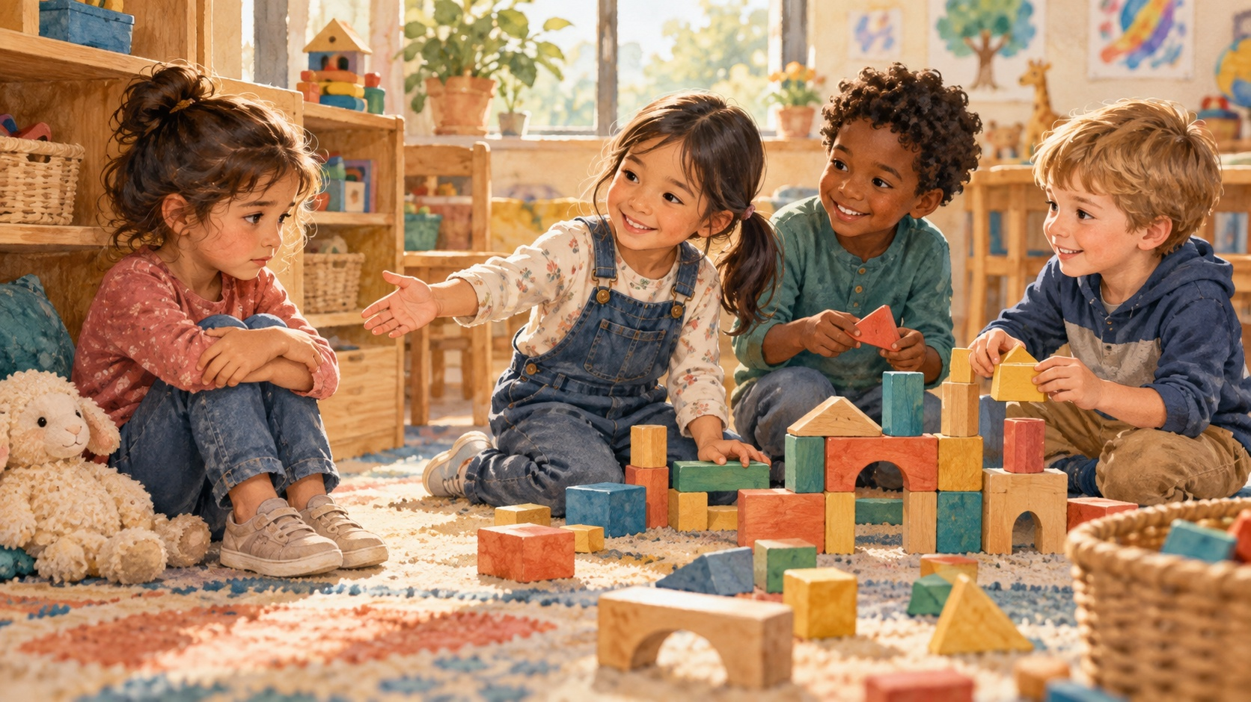
Приглашение в игру
«Хочешь строить
с нами?»
«Я покажу,
как начать».
12
Notes:
Этап 10. 3 мин. Период 27–30 мин. Слайды 12.
Реплика: На картинке дети зовут другого ребёнка в игру. Попробуем в парах. Один начинает: «Хочешь строить с нами?» Другой может ответить: «Да» или «Я пока посмотрю». Тогда можно сказать: «Хорошо, вот место рядом. Если захочешь, присоединяйся». Потом поменяйтесь.
Как провести: Разделите детей на пары и дайте каждой 3–4 крупных кубика. Если число нечётное, в одной тройке двое приглашают одного. Сначала покажите диалог с игрушкой. Все пары говорят одновременно тихим голосом. Через 40 секунд поменяйте роли. Попросите показать, где партнёр сможет присоединиться. Ответ «посмотрю» тоже принимается.
Вопрос: Какие слова помогут человеку понять, что ему рады?
Ориентир: «Хочешь с нами?», «Вот место рядом», «Я покажу, как начать».
Ритм: 30 сек — пример; 1 мин — первый диалог; 1 мин — смена ролей; 30 сек — вывод.
Источник притчи и цитат: Лк. 15:3–7, Синодальный перевод, https://bible.by/syn/42/15/ . Игровые места, звуки и современные истории придуманы для занятия. Иллюстрации созданы для урока. Пять овечек — модель для игры; в притче сто овец.

Slide 13
Помощь в действии
Кубик далеко
Не знаю, как начать
Я пока стою рядом
13
Notes:
Этап 11. 3 мин. Период 30–33 мин. Слайды 13.
Реплика: Покажем заботу руками. Первая ситуация: нужный кубик далеко от друга. Что можно сделать? Вторая: друг не понял, как начать строить. Третья: человек стоит рядом с игрой и молчит. После каждого примера покажите одно доброе действие.
Как провести: Сохраните пары с кубиками. По очереди прочитайте три ситуации, давая на каждую около 40 секунд. Дети подают кубик, показывают начало постройки, предлагают место и спрашивают, хочется ли играть. Для третьей ситуации пусть партнёр отвечает по желанию. Назовите конкретный поступок: «Ты подал нужный кубик», «Ты спросила, хочет ли он играть».
Вопрос: Какое действие помогло другу?
Ориентир: Подать кубик, показать начало, предложить место и услышать ответ.
Ритм: 30 сек — объяснение; 2 мин — три ситуации; 30 сек — общий ответ.
Источник притчи и цитат: Лк. 15:3–7, Синодальный перевод, https://bible.by/syn/42/15/ . Игровые места, звуки и современные истории придуманы для занятия. Иллюстрации созданы для урока. Пять овечек — модель для игры; в притче сто овец.

Slide 14

Каждый дорог Богу
Пастух искал и нашёл овечку.
Он радовался.
Какую заботу я покажу
на этой неделе?
14
Notes:
Этап 12. 2 мин. Период 33–35 мин. Слайды 14.
Реплика: Что пастух сделал, когда овечка потерялась? Что он чувствовал, когда нашёл её? Сегодня мы узнали: каждый дорог Богу. Выберите маленькое дело на неделю: пригласить в игру, помочь или показать, как начать. Можно сказать свой выбор или показать на карточку. По желанию поблагодарим Бога за Его заботу.
Как провести: Покажите три карточки с действиями из раздатки, прочитайте подписи. Дети отвечают общим жестом, несколько желающих — словами. Закончите короткой молитвой: «Боже, спасибо за Твою заботу. Помоги нам замечать других и помогать им. Аминь». Расскажите родителям о выбранном деле, если они встречают детей после занятия.
Вопрос: Какую заботу ты можешь показать на этой неделе?
Ориентир: Любой конкретный посильный поступок. Важно, чтобы ребёнок мог объяснить или показать действие.
Ритм: 30 сек — история; 1 мин — выбор; 30 сек — завершение или молитва.
Источник притчи и цитат: Лк. 15:3–7, Синодальный перевод, https://bible.by/syn/42/15/ . Игровые места, звуки и современные истории придуманы для занятия. Иллюстрации созданы для урока. Пять овечек — модель для игры; в притче сто овец.

